Slide 1
우분투 리눅스를 이용한 가상 네트워크 구성
컴퓨터 네트워킹

Slide 2
목차
1
개요
2
서버 작업
3
네트워크 구성
4
결론

Slide 3
개요
구현 방법, 구성품

Slide 4
구성 방법
Server : FTP 서버
router : vyos(리눅스)
Server : mail 서버, Dns 서버
Server: Webserver
Vmware를 이용, 우분투 이용

Slide 5
서버 작업
FTP 서버, mail 서버, Web 서버

Slide 6
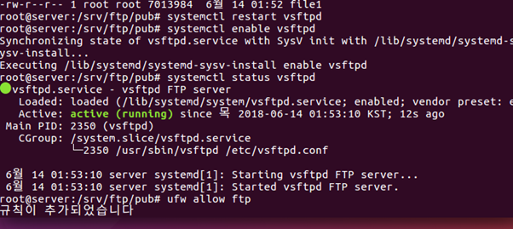
서버 작업
FTP 서버
설치 및 작동
FTP 서버
Vsftpd 설치

Slide 7
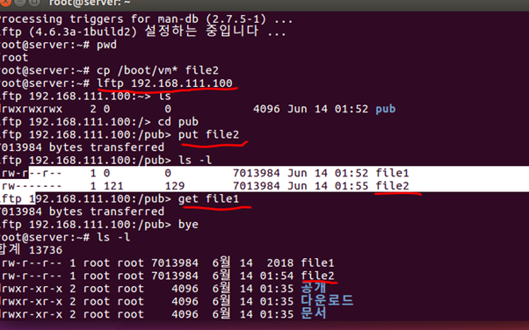
서버 작업
FTP 서버
FTP 서버
Vsftpd 설치
파일 전송 및 다운

Slide 8
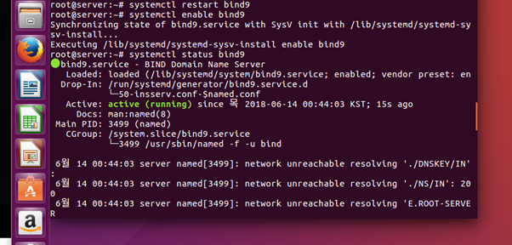
서버 작업
DNS 서버
DNS 서버
설치 및 작동
Bind9 설치

Slide 9
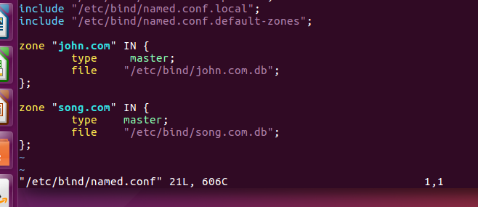
서버 작업
DNS 서버
DNS 서버
Bind9 설치
Domain 설정

Slide 10
네트워크 구성
라우터 연결 및 네트워크 구성

Slide 11
실제 서버 구성도(전체)
네임서버
FTP 서버
메일서버(network.com)
192.168.111.100
192.168.101.100
메일서버(pknu.com)
192.168.111.101
메일클라이언트(kin)
192.168.111.102
192.168.111.2
192.168.101.102
메일클라이언트(song)
192.168.101.2
FTP 클라이언트
192.168.111.103
192.168.112.2
192.168.111.106
192.168.112.100
웹 서버

Slide 12
실제 서버 구성도(부분1)
네임서버
메일서버(network.com)
192.168.111.100
메일서버(pknu.com)
192.168.111.101
192.168.111.102
메일클라이언트(song)
192.168.111.2
192.168.111.103
192.168.111.106
FTP 클라이언트

Slide 13
실제 서버 구성도(부분2)
FTP 서버
192.168.101.100
메일클라이언트(kin)
192.168.101.102
192.168.101.2

Slide 14
실제 서버 구성도(부분3)
192.168.112.2
192.168.112.100
웹 서버

Slide 15
결론

Slide 16
결론
DNS 서버
DHCP 서버
192.168.111.2
10.0.1.2
192.168.113.2
192.168.111.100
192.168.113.100
메일서버 : network.com
RIP으로 구현
10.0.0.2
10.0.2.2
static
192.168.111.101
FTP 서버
static
KIM client(Mail)
192.168.111.102
192.168.112.2
FTP client
192.168.112.100
Web서버

Slide 17
감사합니다

